Slide 1


«Қазақтың зергерлік өнері»
6-сынып
(оқыту тілі қазақ тілі емес
мектептерге арналған)

Slide 2
Сабақтың тақырыбы | «Қазақтың зергерлік өнері»
Сабақта іске асатын оқу мақсаты (оқу бағдараламасынан сілтеме) | 6.1.3.1 - тұрмыстық - әлеуметтік тақырыптарға байланысты жаңа сөздер мен тірек сөздердің мағынасын түсіну; 6.4.4.1 - мәліметтерді жинақтай отырып, тақырып бойынша постер, сызба-кестелер жасау;
Сабақтың мақсаты | «Қазақтың зергерлік өнері»тақырыбына байланысты мәтіндердің тақырыбын, мазмұндық құрылымын салыстырады.
 | Оқушылардың барлығы Мәтіндердің тақырыбын анықтайды; Мәтіндердің идеясын анықтайды Оқушылардың көбісі Мәтіндерге салыстырмалы талдау жасай алады; Ұқсастығы мен айырмашылықтарын анықтайды Кейбір оқушылар Мәтінді талдау барысында өзіндік ой қосады; Креативті идея білдіреді
Тілдік мақсаттар | Жаңа сөздерді орынды қолданады.
Құндылықтар | Өмір бойы білім алу, ынтымақтастық, құрмет.
АКТ дағдысын қолдану | Интербелсенді тақта аудиовизуалды материалды демонстрациялауда қолданылады
Өмірмен байланыс | Қазақтың салт-дәстүрін,ұлттық қол өнерін насихаттау.
Пәнаралық байланыс | Этонография,технология
Алдыңғы білім | Қазақ қол өнері.

Slide 3
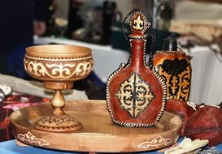
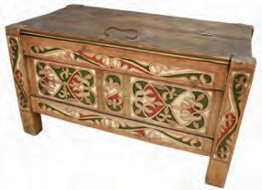
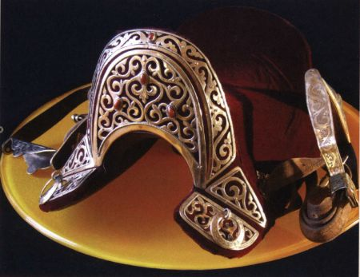
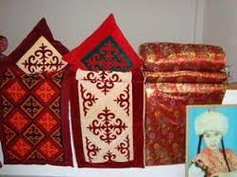
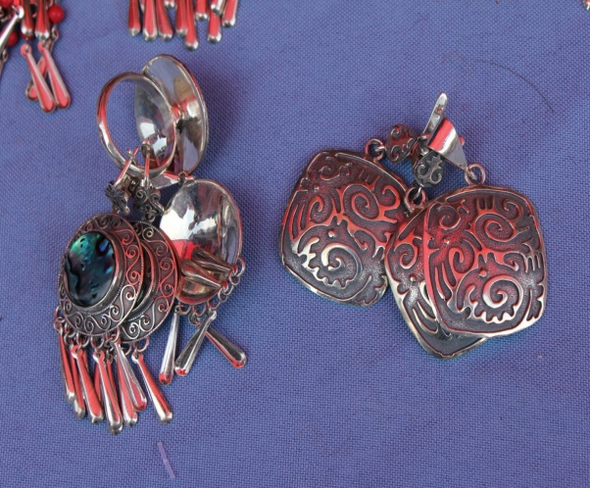
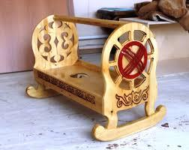
Оқылым алды тапсырма: Қол өнер туындыларын ата.
Ә
Б
А
В
Г
Д

Slide 4
Оқылым тапсырмасы: мәтіндерді мұқият оқып, төмендегі тапсырмаларды орында.
мәтін
Зергерлік өнер – қазақ қолөнерінің бір түрі.Зергерлік өнер Ұлы дала елінің сән-салтанатын,байлығын,биік талғамын көрсетеді.Зергерлер көбінесе әйелдердің сәндік бұйымдарын жасайды.Сәндік бұйымдарға білезік,сақина,жүзік,сырға жатады. Сырға –құлаққа тағатын сәндік зергерлік бұйым. “Сырға тіл –көзден сақтайды” деген түсінік бар.Құлаққа сырға таққанда : “Құлағың ауырмасын, жаман сөз естіме,ажарлы бол!”-деп тілек айтқан. Білезік- ертеден кел жатқан білекке тағатын сәндік бұйым.Қыз бала 3-4 жасқа келген кезде ата-анасы білезік соқтырған.Білезікті екі қолға,кейде бір қолға тағады.Кейде бір қолға екі білезік тағады. Әшекей бұйымдарды “Қыз бала сән-салтанатта өссін!” деген оймен алтын-күмістен соқтырады.Білезік бергенде: “Қолың өнерлі болсын!”-деп тілек айтқан. Сәндік бұйымдар оюмен әшекейленген. Жүзік –қыздар мен әйелдердің саусағына тағылатын зергерлік бұйым. Зергерлер жүзікті асыл тастармен безендіріп, ою-өрнекпен әшекейлеген. Зергерлік бұйымдар қазақ өнері мен мәдениетін паш етеді.

Slide 5
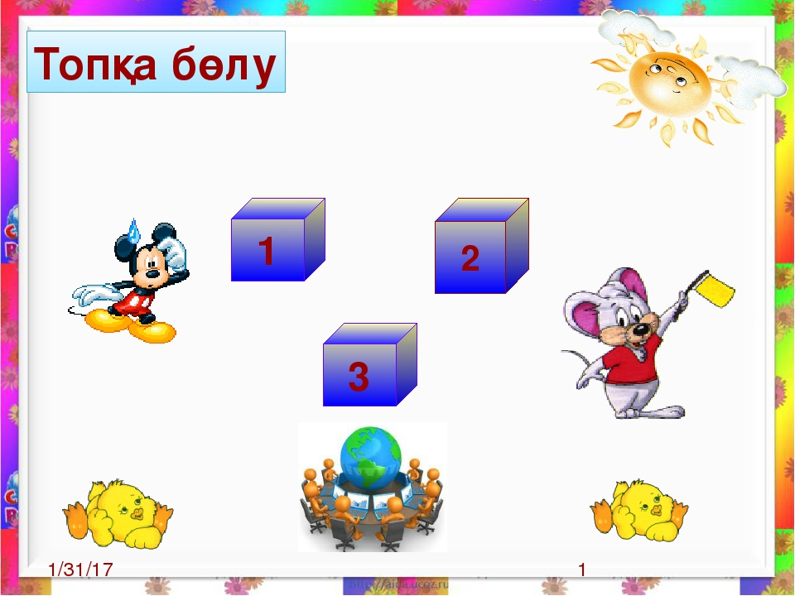
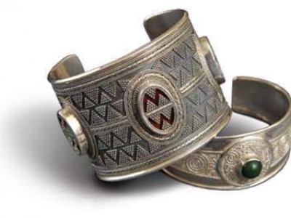
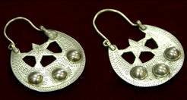
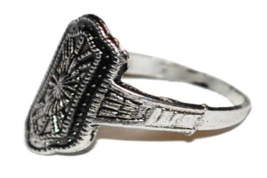
Оқылымнан кейінгі тапсырма:

Slide 6

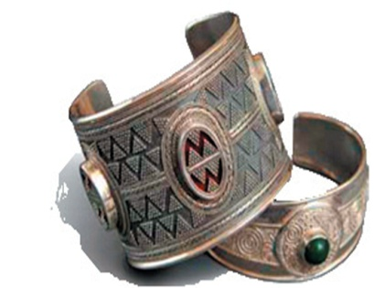

Топтық жұмыс
Тапсырмалар: Постер дайындау
1-топ.Білезік тобы Білезік туралы мәтіннен ақпарат алып постер дайындайды.
2-топ .Сырға тобы Сырға туралы мәтіннен ақпарат алып постер дайындайды
3-топ.Жүзік тобы Жүзік туралы мәтіннен ақпарат алып постер дайындайды

Slide 7

Бір зергерлік бұйымды суреттеу
1.Ол қандай зергерлік бұйым?
2.Неден жасалған?
3.Көзі бар ма?
4.Көлемі қандай?

Slide 8
“Семантикалық карта” әдісі
Бұйымдар | Неден жасалады | Қайда тағады | Сен қандай әшекейді ұнатасын | Анаңда қандай әшекей бар | Қандай түсінік , тілектер айтылған
Жүзік
Алқа
Сақина
Сырға

Slide 9

«Үйренгеніміз жөнінде ойланайық!»
Рефлексия
- Не білдім, не үйрендім?..................................
- Бұл не үшін керек?...........................................
- Оның қолданысы қандай?..............................
- Бұл білімді ары қарай қалай дамытамын?........
- Тағы да не білгім келеді?.................................
Үй жұмысы. Суреттерге қарап әңгіме құра.

